Slide 1

CHÀO MỪNG QUÝ THẦY CÔ VÀ CÁC EM ĐẾN DỰ GIỜ LỚP 3B
MÔN TOÁN

Slide 2




Khám phá

Slide 3


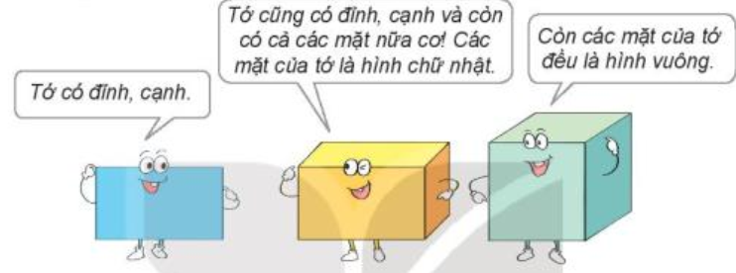
Tớ cũng có đỉnh, cạnh và còn có cả các mặt nữa cơ! Các mặt của tớ là hình chữ nhật.
Còn các mặt của tớ đều là hình vuông.
Tớ có đỉnh, cạnh.

Slide 4

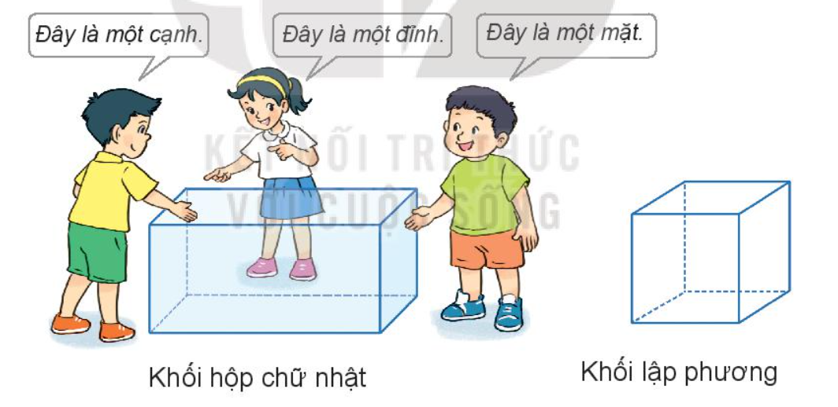
Đây là một cạnh.
Đây là một đỉnh.
Đây là một mặt.
Khối hộp chữ nhật
Khối lập phương

Slide 5

Khối hộp chữ nhật và khối lập phương đều có 8 đỉnh, 6 mặt và 12 cạnh.
Các mặt của khối hộp chữ nhật đều là hình chữ nhật.
Các mặt của khối lập phương đều là hình vuông.

Slide 6
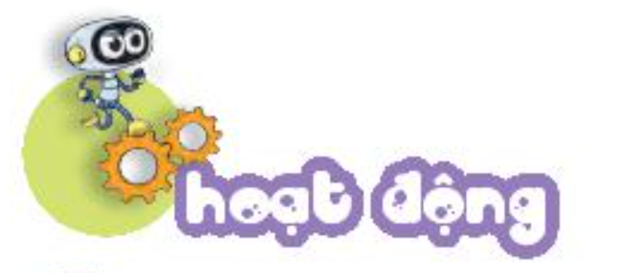
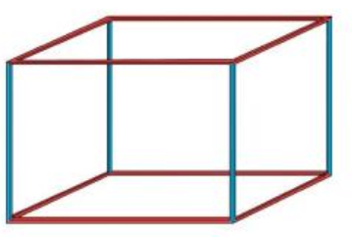
1.
4
Có …cạnh được sơn màu xanh,
… cạnh được sơn màu đỏ
8
b) Chọn câu trả lời đúng:
Người ta lắp một tấm gỗ vừa khít vào mặt trước của chiếc khung sắt đó. Miếng gỗ cần lắp có dạng hình gì?
A. Hình tròn. B. Hình tam giác . C. Hình chữ nhật
C

Slide 7
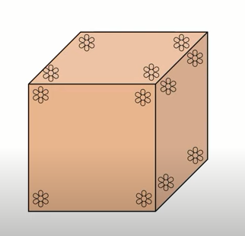
Thảo luận nhóm đôi
2. Số?
Bác Hà đã chạm tất cả …. bông hoa.
24
Hình lập phương gồm có 8 đỉnh. Ở gần mỗi đỉnh, bác Hà chạm 3 bông hoa.
3 x 8 = 24 (bông hoa)

Slide 8
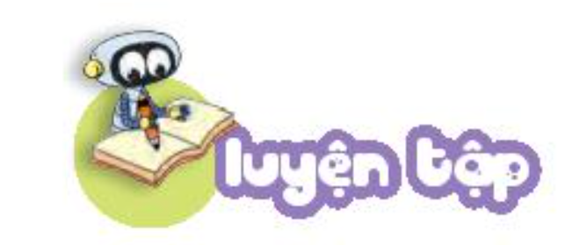
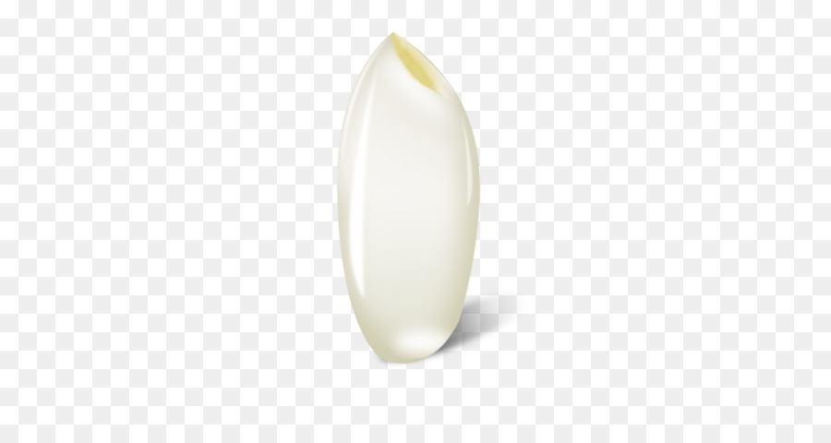

1.
Con kiến cần bò qua mấy cạnh?
Con kiến cần bò qua 3 cạnh

Slide 9
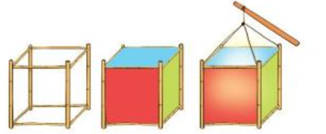
Thảo luận nhóm 4
2. Số ?
Mỗi chiếc đèn lồng cần
dùng nan tre.
b) 5 chiếc đèn lồng như vậy cần dùng tờ giấy màu.
12
?
?
30

Slide 10


Củng cố - dặn dò

Slide 11
3.
Độ dài quãng đường con kiến phải đi là bao nhiêu?
Độ dài quãng đường con kiến phải đi là 12 cm
4 cm
2 cm
6 cm

